Slide 1
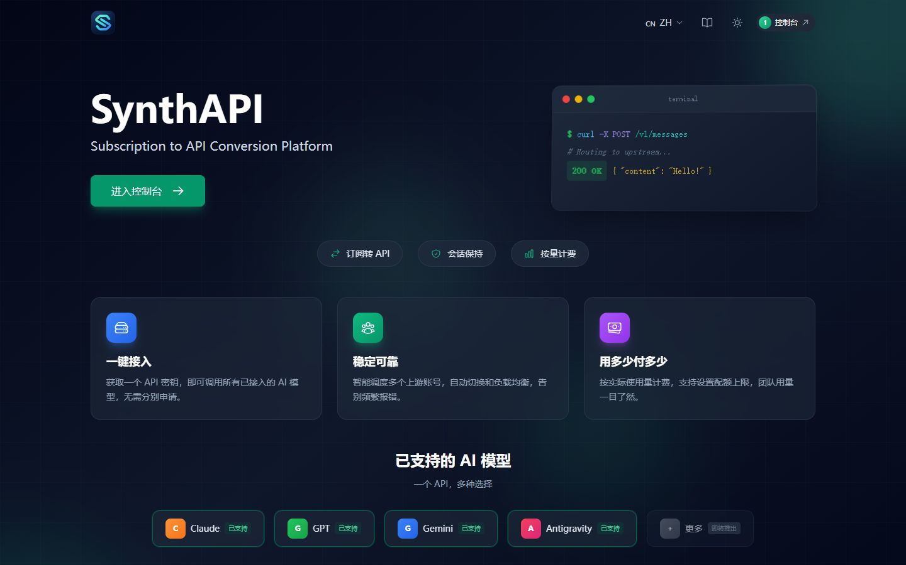
SYNTHAPI 手册
产品使用手册
从登录到第一条 API 请求
按清晰的 1 / 2 / 3 步骤完成接入
1
登录站点
2
创建 API Key
真实页面 · synthapi.ecobim.club
3
核对请求与用量
先看见入口，再照着做
版本 0.1.173 · 在线指南 synthapi.ecobim.club/guide
01
Notes:
这份手册带你从 SynthAPI 首页出发，完成登录、创建 API Key、发出第一条请求和核对用量。页面中的截图都来自当前 SynthAPI 站点，密钥等敏感内容已经脱敏。接下来我们会沿着一条真实用户路径逐步操作，不需要先理解后台的全部设置。

Slide 2
你只需要沿着一条用户路径走
从首页进入，到用量页核对，六步构成一次完整接入。
1
2
3
4
5
6
首页
登录
控制台
API Key
请求
用量
找到登录与产品手册入口
使用已验证邮箱和密码
确认账户与快捷入口正常
创建并绑定正确分组
带上 Key 和正确模型名
核对模型、Token 与费用
成功：能进入站点
成功：看见侧栏
成功：页面可用
成功：状态活跃
成功：HTTP 200
成功：出现记录
管理员配置在路径之外，但决定路径能否走通
如果分组没有模型、渠道或可调度账号，即使用户和 Key 状态正常，请求仍可能返回 503。
用户旅程总览 · 界面可能随版本调整
02
Notes:
整个接入可以拆成六步：首页、登录、控制台、API Key、请求和用量记录。每一步都有一个明确的成功信号，例如能看到侧栏、Key 状态活跃、请求返回二百以及用量页出现记录。只要其中任何一环断开，就先在该环节停下来排查，而不是反复发送请求。

Slide 3
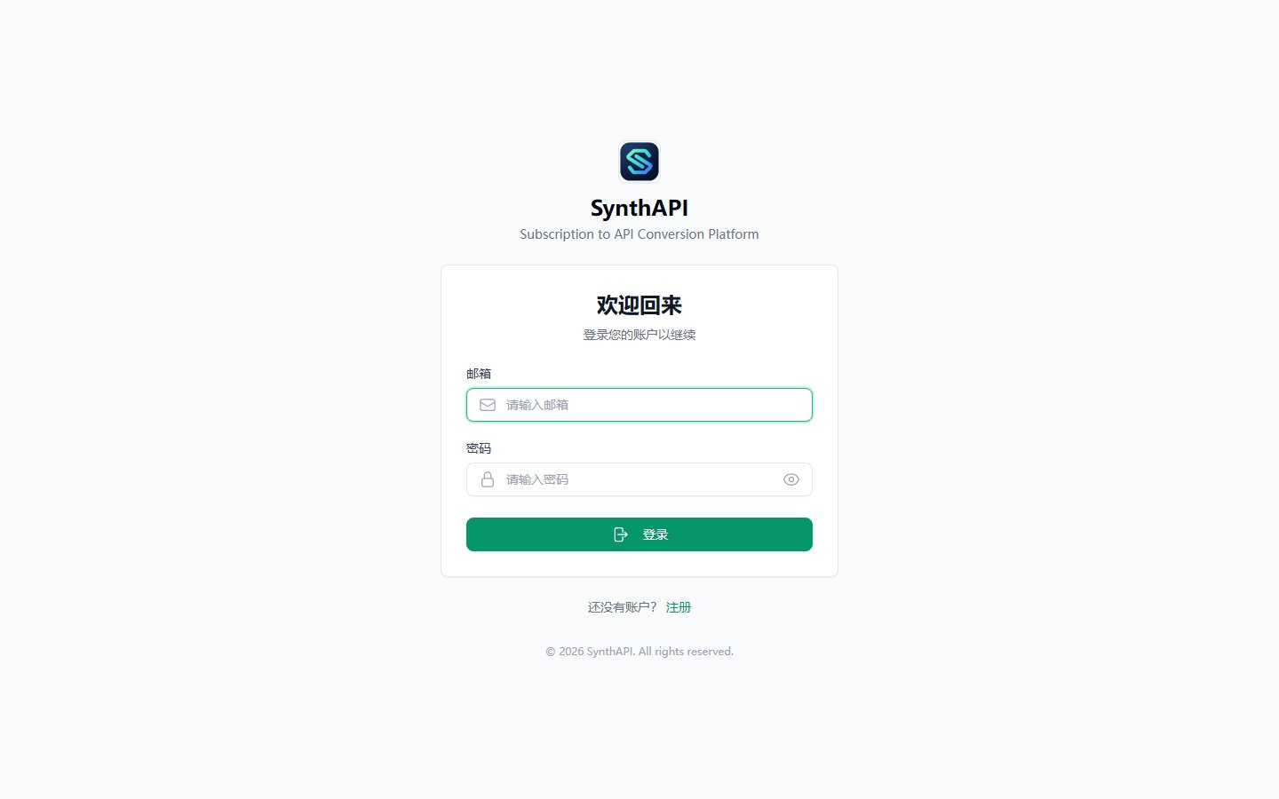
第 1 步：从首页进入并登录
新用户先找入口，已有账号直接提交邮箱与密码。
A · 站点首页
B · 登录页面
1
2
3
1
进入控制台
2
输入账号
3
提交登录
首页顶部或主按钮都可进入。
使用已验证邮箱，注意密码大小写。
看到控制台侧栏即表示登录成功。
忘记密码请使用找回入口；关闭公开注册时联系管理员。界面可能随版本调整。
03
Notes:
先从站点首页找到控制台入口，再使用已经验证的邮箱和密码登录。登录成功的最简单判断，是页面出现用户侧栏和控制台内容。忘记密码时使用找回入口；如果站点关闭公开注册，应联系管理员创建账号，不要重复注册。

Slide 4
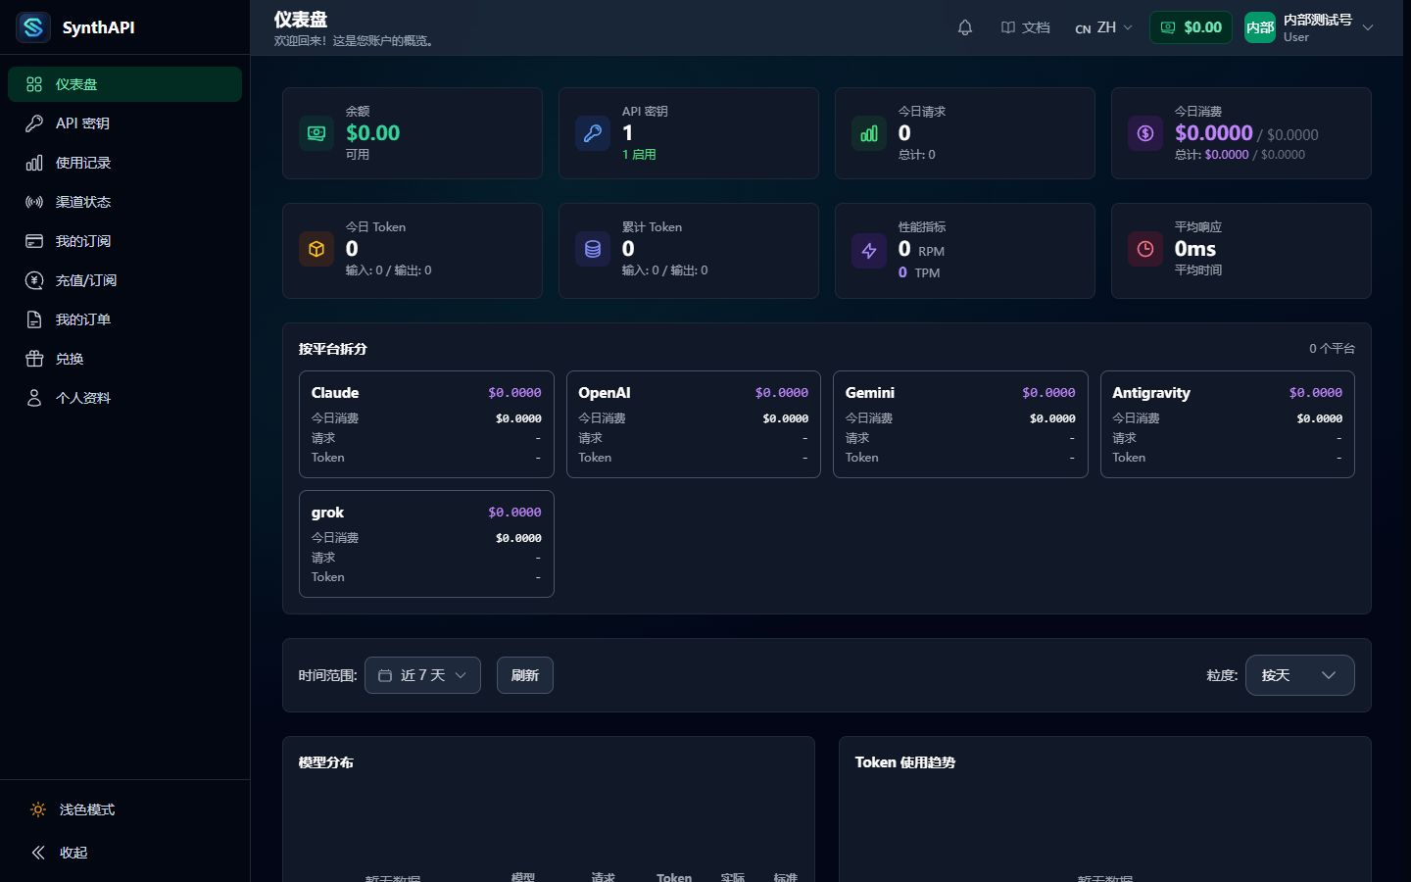
登录后先认识控制台
第一次进入，只确认三个位置，不必一次看懂所有图表。
1
侧栏入口
2
API 密钥、使用记录和渠道状态都从这里进入。
1
3
2
账户状态
余额或订阅权益决定是否可以继续发起计费请求。
3
近期状态
有请求后才会出现趋势和最近使用记录；空白不代表故障。
正常判定：侧栏可用，页面无权限错误。
04
Notes:
进入控制台后，第一次只看三个位置。侧栏告诉你去哪里管理 Key、用量和渠道状态，账户区域告诉你是否有余额或订阅权益，趋势和最近记录则会在有真实请求后出现。当前账号没有请求时显示空数据是正常状态，不等于服务故障。

Slide 5
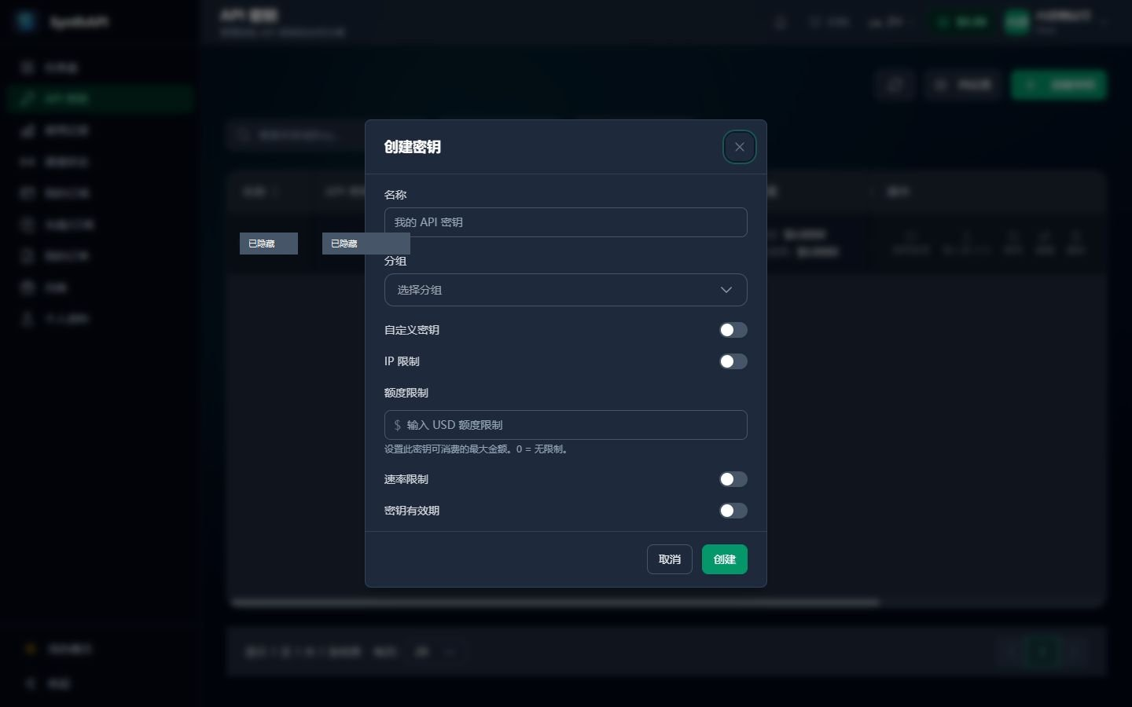
创建一把只给当前应用的 API Key
一个应用一个 Key，便于限额、停用和追踪。
照着三步填
名称
1
写清应用或环境，例如“测试脚本”。
1
分组
2
决定可用模型、渠道和倍率。
2
创建
3
确认后立即复制并安全保存。
完整 Key 只安全保存一次
不要放进前端代码、公开仓库或工单截图。
3
本页弹窗仅打开查看，未提交任何表单。
05
Notes:
创建 API Key 时，名称要能说明它属于哪个应用或环境，分组要与计划调用的模型一致。创建成功后应立即安全保存完整 Key，因为后续列表通常只显示脱敏值。不要把 Key 写进前端代码、公开仓库、聊天记录或工单截图。

Slide 6
Key、分组、渠道和账号分别做什么
四个对象从用户身份一路连接到真实上游。
01
API Key · 你是谁
标识调用者，可单独限额、停用和追踪。
用户可见并管理
02
分组 · 允许调用什么
包含模型清单、倍率、权限和可用渠道规则。
创建 Key 时选择
03
渠道 · 请求发到哪里
定义平台、路由优先级、监控与失败切换。
用户只看状态
04
上游账号 · 最终由谁发出
实际凭证、额度、并发、冷却和模型权限都在这里。
仅管理员管理
渠道显示正常，不等于其中一定存在可调度账号；这正是许多 503 的来源。
四层职责模型
06
Notes:
现在把四个经常混淆的对象分开。Key 标识调用者，分组定义允许使用的模型和规则，渠道决定请求发往哪里，上游账号则真正持有凭证、额度和并发状态。渠道显示正常并不能证明账号一定可调度，这也是很多五零三错误的根本原因。

Slide 7
用这三个字段发出第一条请求
Base URL、Authorization 和 model/messages 缺一不可。
curl · 最小聊天请求
鉴权 + JSON 请求
curl https://synthapi.ecobim.club/v1/chat/completions \ -H "Authorization: Bearer sk-替换成你的密钥" \ -H "Content-Type: application/json" \ -d '{ "model": "gpt-5.5", "messages": [ {"role":"user","content":"只回复：连接成功"} ] }'
你的客户端
SynthAPI
curl / SDK / 应用
校验、计费、选路由
返回
转发
上游模型
生成真实响应
发送前再核对
示例不包含真实 Key；模型名以你的分组配置为准。
1 Base URL 路径
2 Bearer 空格
3 model 一致
兼容 OpenAI 的最小示例 · 接口路径以在线指南为准
07
Notes:
第一条请求只需要把三个核心部分写对：正确的基础地址、Bearer 认证头，以及与分组一致的模型和消息内容。示例中的 Key 是占位符，不能直接使用。发送前再检查路径、空格和模型名，可以避免大多数四零一、四零三和四零四问题。

Slide 8
如何确认请求真的成功
不要只看页面没有报错，要同时核对响应与记录。
HTTP/1.1 200 OK
HTTP 200
{ "id": "req_已省略", "choices": [{ "message": { "content": "连接成功" } }] }
这是开始，不是全部证据
响应体应是有效 JSON，并且包含模型返回内容。同时保留请求 ID，随后到用量页核对对应记录。
响应内容
请求 ID
用量记录
费用核对
401：Key 问题 · 403：权限/分组 · 404：路径/模型 · 503：可用账号或上游
成功判定
08
Notes:
请求返回二百只是成功证据的第一层。还要确认响应体是有效 JSON、包含模型内容、保留请求 ID，并在用量页核对对应记录和费用。这样才能证明请求、计费和记录三个环节都已完成。

Slide 9
图片和视频是长任务，不要按聊天接口等待
保存任务 ID，轮询状态，再下载结果。
图片生成
视频生成
具体路径、尺寸和时长限制以可用模型说明为准。
01 提交任务
02 保存 ID
03 轮询状态
04 确认完成
05 保存结果
发送参数
立即记录
控制频率
读取终态
下载文件
模型、提示词、尺寸或时长必须有效。
任务 ID 是后续查询和排错的唯一索引。
设置合理间隔和最大等待时间，避免高频查。
只有 completed 或明确失败才是最终结果。
结果 URL 可能有有效期，应及时下载并记录。
request body
task_id
processing
completed
result_url
短时间没有结果，不等于任务失败；先按 task_id 查询，再决定是否重试。
媒体任务通用流程
09
Notes:
图片和视频任务通常不是一次连接等待到底，而是先提交、得到任务 ID、轮询状态，最后取得结果地址。应保存任务 ID，设置合理查询间隔和最大等待时间。短时间没有结果不等于失败，只有明确完成或明确失败才是终态。

Slide 10
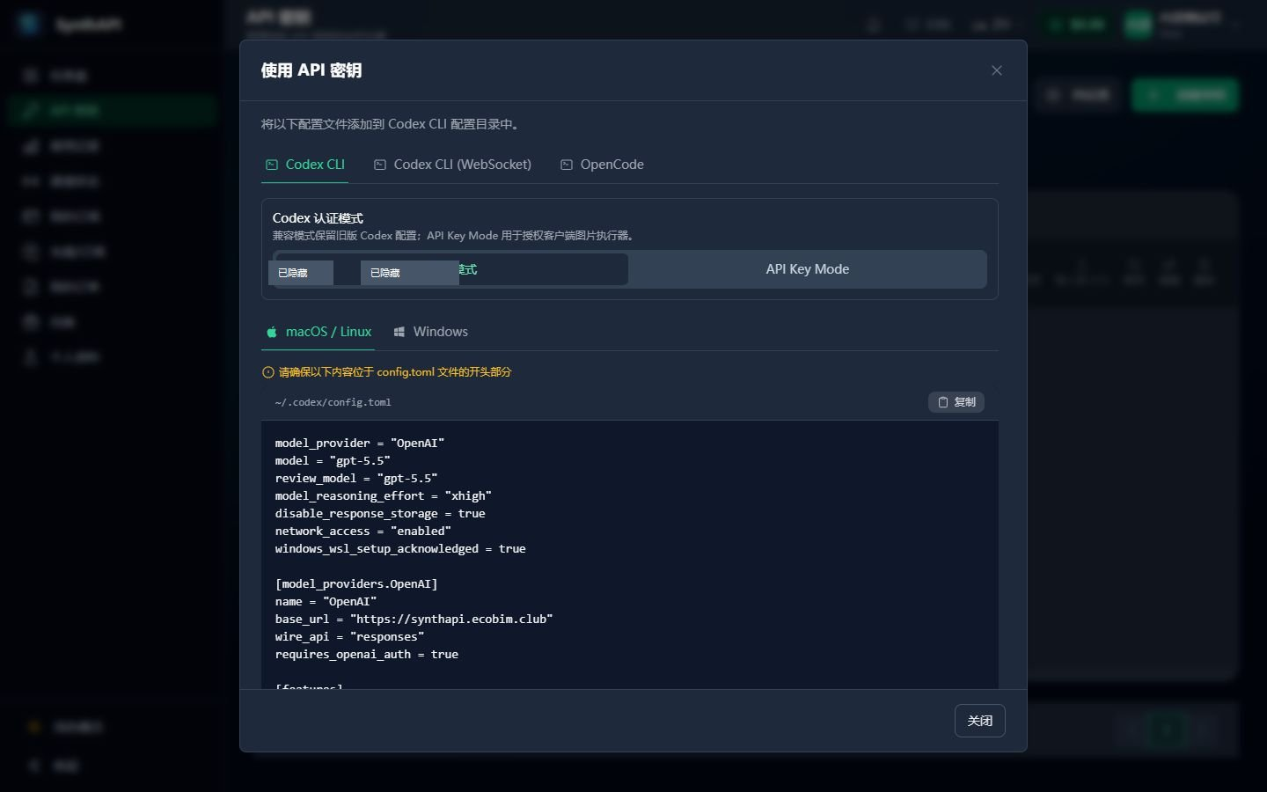
从“使用密钥”确认模型与 Base URL
复制配置前，先把三个关键值看清楚。
1
model
模型名必须逐字符一致，不要自己改大小写或版本号。
2
base_url
使用站点给出的 HTTPS 地址，不要重复拼接或漏掉路径。
1
3
接口协议
配置示例可能使用 responses；媒体模型需看专用接口说明。
2
3
模型广场未开放时，以管理员给出的清单为准。
真实页面已脱敏；认证 Key 区域未进入可见画面。
10
Notes:
使用密钥的配置弹窗会给出模型名、基础地址和接口协议。模型名必须逐字符使用，基础地址要保持站点给出的形式，媒体模型还要查看专用接口和能力说明。当前站点未开放模型广场时，应以管理员提供的分组模型清单为准。

Slide 11
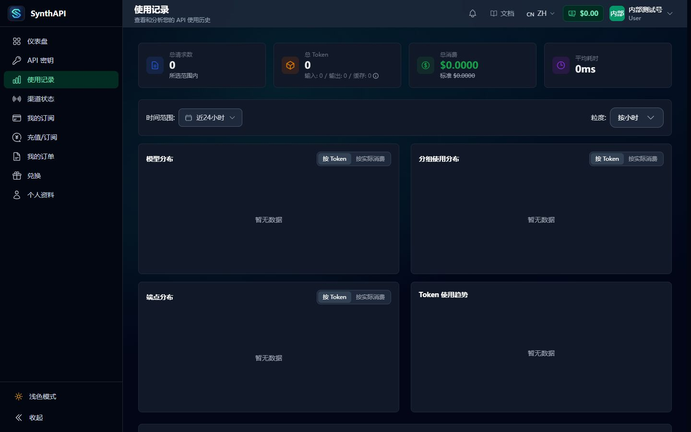
用量记录回答：谁、何时、用了什么、花了多少
请求完成后，这里是核对模型和费用的最终依据。
1
筛选时间
按发生时间缩小范围，避免找错请求。
2
核对模型
模型、端点和分组应与请求一致。
1
3
核对费用
2
3
Token、媒体数量与实际费用一起看。
流式请求可能延迟入账
以记录页最终金额为准。
真实使用记录页 · 当前账号暂无调用数据
11
Notes:
用量页用于回答谁在什么时间调用了哪个模型，以及消耗了多少 Token 或媒体额度。先按时间缩小范围，再核对模型、端点、分组和费用。流式请求可能在连接结束后才写入最终记录，因此以用量页最终金额为准。

Slide 12
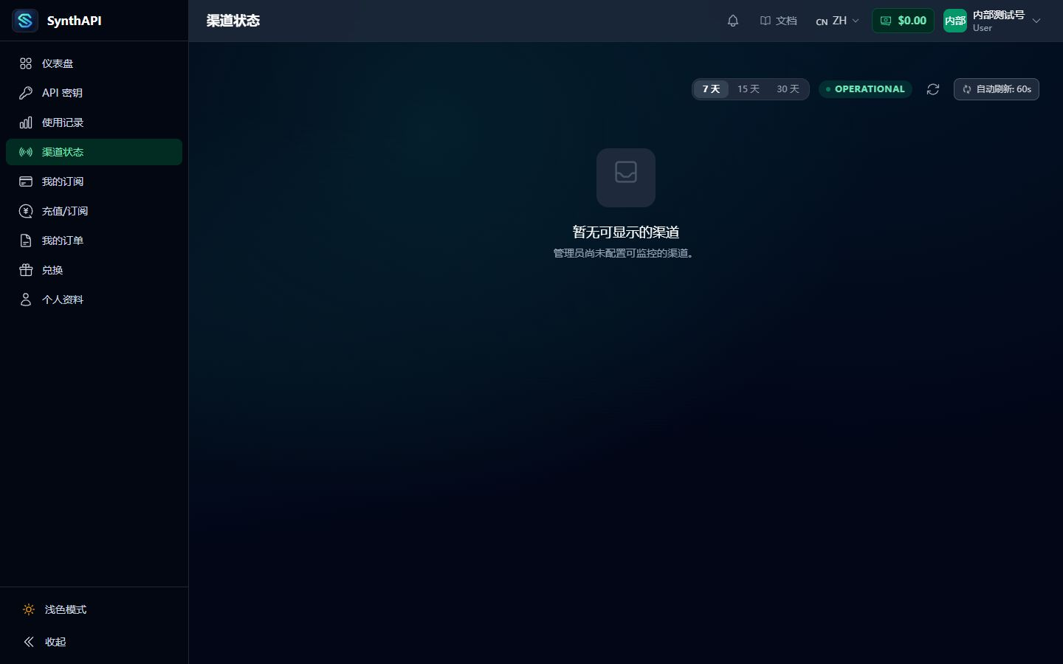
503 和 524 先按状态码分流
先记录事实，再联系管理员；不要连续高频重试。
用户可见的渠道状态页
1
记下请求模型
模型名原样保存，不要只写“GPT”。
2
记录发生时间
写明时区，便于管理员定位日志。
3
保存请求 ID
它是服务端检索的最快索引。
4
确认状态码
503 看账号池；524 看上游耗时。
5
仅做一次低频重试
503
524
仍失败就停止，并提交上述四项。
可用账号、额度、并发以及分组绑定
上游生成时间、代理超时以及流式连接
渠道页显示正常，不证明目标模型一定有可调度账号。
12
Notes:
遇到五零三或五二四，先记录模型、时间、请求 ID、状态码和一次低频重试结果。五零三优先排查可用账号、额度、并发和分组绑定；五二四优先排查上游生成时间、代理超时和流式连接。渠道状态页只提供一层信号，不能代替账号池和模型能力检查。

Slide 13
用户侧能做的六项安全检查
把 API Key 当成密码，而不是普通配置字符串。
不公开 Key
按环境分开
设置最小权限
不放前端、公开仓库、截图或工单正文。
开发、测试和生产使用不同Key，避免相互影响。
只绑定需要的分组、额度和有效期。
及时轮换
保留请求 ID
只用 HTTPS
人员、设备或部署环境变化后立即换新 Key。
提交问题时给时间、模型、状态码和请求 ID。
确认域名和证书，不向陌生代理提交 Authorization。
怀疑泄露：先禁用旧 Key → 新建并替换 → 检查用量记录 → 排查公开位置。
安全习惯清单
13
Notes:
API Key 应按密码级别管理：不公开、按环境分开、设置最小权限、及时轮换、保留请求 ID，并且只向可信 HTTPS 域名发送。怀疑泄露时，先禁用旧 Key，再创建并替换新 Key，随后检查用量记录和公开位置。完整凭证不应出现在任何支持工单中。

Slide 14
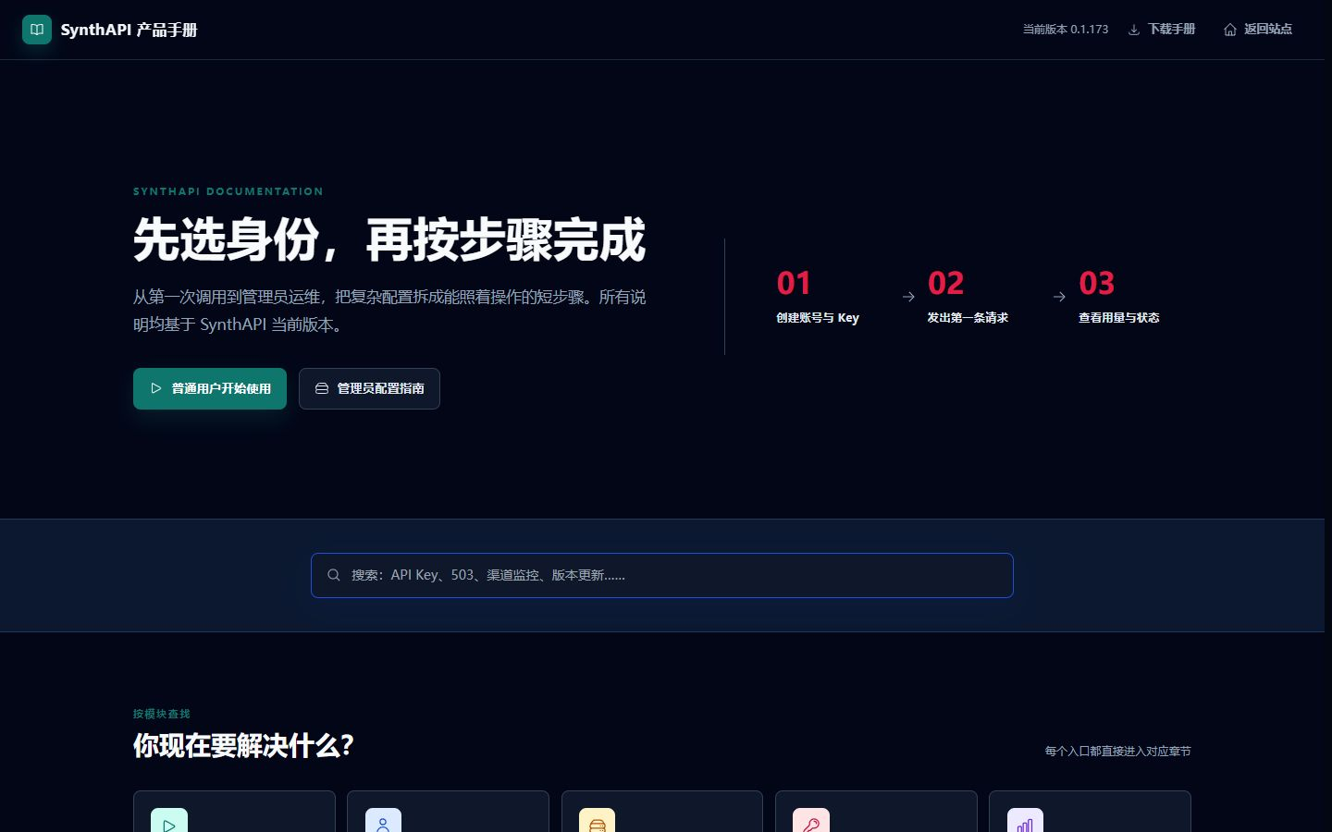
第一次使用完成后的六项核对
六项全部可验证，才算真正完成接入。
01
账号
04
请求
可登录控制台
返回 200 与 JSON
3
1
02
Key
05
用量
活跃并绑定分组
能核对模型和费用
2
03
模型
06
排错
名称与能力已核对
时间与状态码请求 ID 齐全
在线指南：synthapi.ecobim.club/guide
离线手册
1 选身份 · 2 按路线阅读 · 3 下载 PDF / PPTX
先保存请求 ID，再开始排错。
14
Notes:
最后检查六项：账号可登录、Key 活跃、模型明确、请求返回二百、用量可核对、排错信息齐全。在线指南按普通用户、管理员和运维角色提供清晰入口，也支持下载 PDF 和可编辑的 PPTX。遇到问题时，先保存请求 ID，再开始排错。

